Slide 1
Rektio, pronominit ja passiivi

Slide 2

Rektio
Mitä rektio tarkoittaa?
Jos sanotaan ”pystyn voittaa sinut shakissa”, on käytetty sanan ”pystyä” rektiota virheellisesti. (= Pystyn voittamaan).
Rektio tulee äidinkieleltään suomenkielisellä useimmiten oikein, mutta ajoittain niissä voi tulla pieniä virheitä kenelle tahansa.
Rektiot voivat myös muuttua tai niihin liittyvät säännöt lieventyä.
Esimerkiksi verbiketjun ”alkaa tehdä” voi nykyään Kotimaisen kielten keskuksen ohjeen mukaan kirjoittaa myös muotoon ”alkaa tekemään”.

Slide 3
Miten rektio toimii näiden ilmaisujen kohdalla?
Unen vaikutus jaksamiselle.
Joudun lähteä jo huomenna.
Pystytkö nauraa juostessasi?
Lukemisen merkitys minuun on valtava.
Ulkona rupesi sataa.
HUOM! Monessa tilanteessa useampi kuin yksi rektio on mahdollinen.
-> Päivällinen näyttää hyvältä/hyvälle.

Slide 4
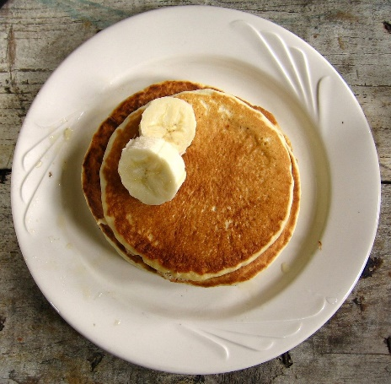
Pronominit ja korrelaatti
Aina kun käytetään pronominia, on olemassa korrelaatti, johon pronomini viittaa.
Esim: Ernesti tarjosi minulle banaanilettuja. Hän on mukava mies.
Esim: Koulussa oppilaat olivat alkaneet heittää kuminpaloja Eliaksen päätä kohti, mikä sai Eliaksen raivoihinsa.
Oletko lukenut Kari Hotakaisen uusimman kirjan? Siinä (1) kaikki ihmiset päättävät muuttaa Helsinkiin. Se (2) aiheuttaa isoja ongelmia, sillä he (3) eivät löydä elintilaa sieltä. (4)

Slide 5
Passiivi
Puhekieli on oma kielen muotonsa, jossa ei useinkaan noudateta (eikä tarvitsekaan noudattaa) yleiskielen sääntöjä. Nämä puhekieliset muodot saattavat kuitenkin helposti siirtyä kirjoitettuun kieleen, jonka olisi tarkoitus olla asiatekstiä ja siten yleiskielen normien mukaista.

Slide 6
Passiivi
1. Passiivi ei yleiskielen mukaan korvaa monikon 1. persoonaa.
Esim: ”Me lähdetään huomenna matkalle” sopii puhekieliseksi muodoksi, mutta ei yleiskieliseksi. Yleiskielessä passiivia ”lähdetään” käytetään tilanteessa, jossa tekijää ei mainita, esim. ”Retkelle lähdetään Nummen yhtenäiskoulun pihalta”.
Puhekielinen passiivi sisältää myös ”oltiin”- ja ”oltaisi” –tyyppisiä muotoja, jotka eivät ole yleiskielisiä.
Esim: Kakku oltiin syöty -> Kakku oli syöty.
Esim2: Kakkua ei oltu syöty -> Kakkua ei ollut syöty.

